Slide 1
Employeurs : Que faire en cas de salarié présentant des symptômes ou testé positif à la Covid 19 ?

Slide 2
Objectif
Protéger la santé des salariés par la limitation des contaminations en entreprise
Cette protection dépend de la rapidité d’identification des personnes contacts et des procédures appliquées.

Slide 3
Sommaire
Cas en entreprise : que faire?
pour le salarié ?
1.Salarié(e) symptomatique, sans signe de gravité 2. Salarié(e) ayant des symptômes graves 3. Salarié(e) avec confirmation de contamination COVID 19
- pour le reste du personnel ?
Protection des données personnelles
Exemple de liste de tracing contact a risque

Slide 4
Pour le salarié en question ???
L’accompagnant présent sur les lieux (ex: responsable) fait porter un masque au salarié concerné et aux autres accompagnants, et fait appliquer les gestes barrières
L’accompagnant isole « confidentiellement » le salarié des autres personnels dans une pièce dédiée (à privilégier)
L’accompagnant alerte le Secouriste au Travail (SST) et le Référent COVID ou son responsable afin de solliciter leur aide.
L’accompagnant et le SST/Référent COVID recherchent les signes de gravité et demandent au salarié d’appeler son médecin traitant ou le médecin du travail pour confirmer l’absence de signe de gravité.

Slide 5
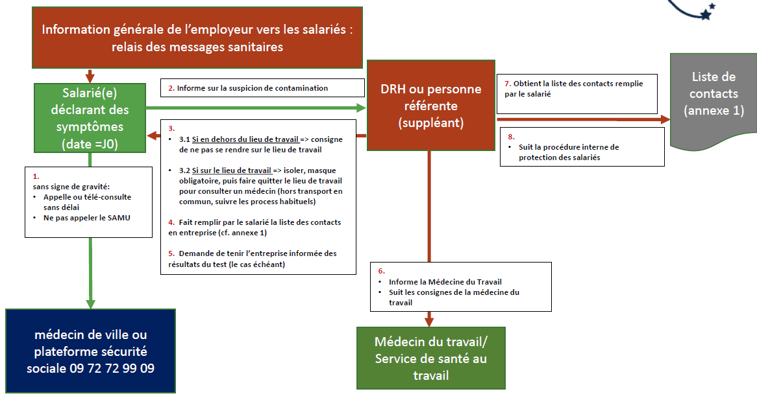
Salarié ayant des symptômes sans signes de gravité
source : compagnie des alpes 2020

Slide 6
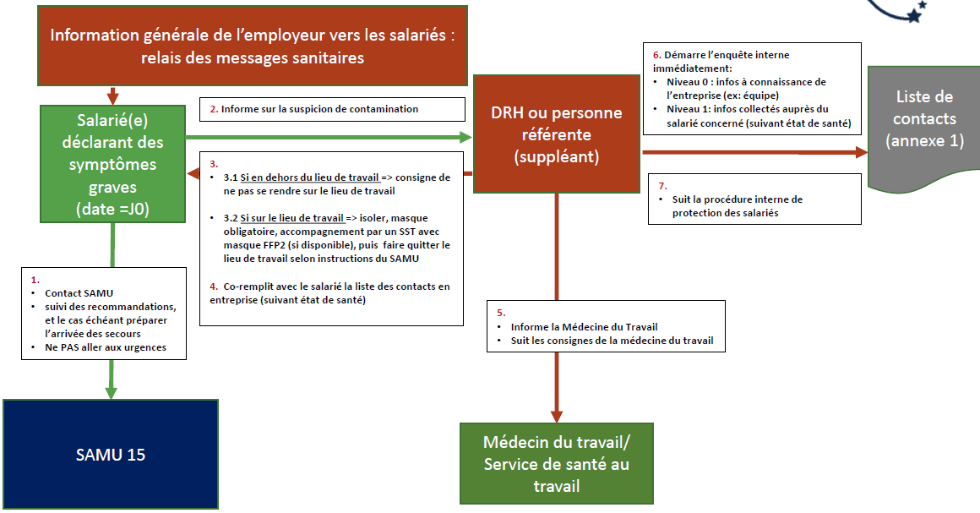
2. Salarié ayant des symptômes graves
source : compagnie des alpes 2020

Slide 7
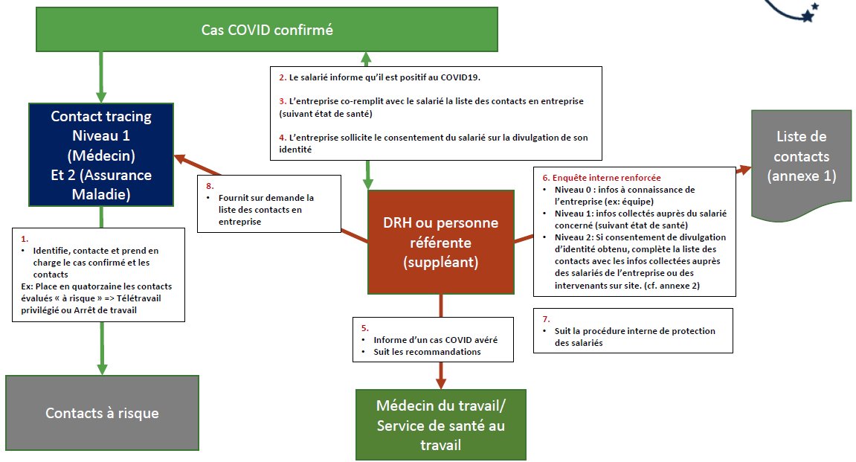
3. Salarié testé et confirmé positif Covid 19
source : compagnie des alpes 2020

Slide 8
Pour le reste du personnel ???
Qu’elle que soit la gravité des symptômes, l’employeur :
s’assure que le Référent COVID 19 du site est prévenu.
se met en contact avec le service de santé au travail et suit les instructions.
condamne le lieu ou le poste de travail du collaborateur concerné jusqu’à son nettoyage avec un produit tensio-actif adapté.
autorise le retour des équipes dans la zone concernée.
demande au collaborateur concerné de tenir l’entreprise informée des résultats du test.

Slide 9
Si cas COVID est confirmé :
Sur la base de la liste initiée par le salarié, l’employeur complète la fiche de contacts à risque en entreprise, et la met à disposition de l’Assurance Maladie ou du Médecin sur leur demande.
L’employeur incite les cas contacts à risque en entreprise à surveiller la survenue d’éventuels symptômes de la maladie.
Suivant les préconisations du Service de Santé au Travail, l’employeur impose aux contacts à risque le port du masque.
L’employeur fait un rappel général des mesures de protection

Slide 10
Qui est un « contact à risque » ??
En l’absence de mesures de protection efficaces pendant toute la durée
du contact (hygiaphone ou autre séparation physique telle vitre, masque chirurgical ou FFP2 porté par le cas OU la personne contact, masque grand public fabriqué selon la norme AFNOR ou équivalent porté par le cas ET la personne contact,) la personne contact à risque est une personne :
Ayant eu un contact direct avec un cas, en face à face, à moins d’1 mètre, quelle que soit la durée (ex. conversation, repas, flirt, accolades, embrassades). En revanche, des personnes croisées dans l’espace public de manière fugace ne sont pas considérées comme des personnes contacts à risque,
Ou ayant prodigué ou reçu des actes d’hygiènes ou de soins,
Ou ayant partagé un espace confiné (bureau ou salle de réunion, véhicule personnel…) pendant au moins 15 minutes avec un cas, ou étant resté en face à face avec un cas durant plusieurs épisodes de toux ou d’éternuement,

Slide 11
Personne « contact à risque »: quand ?
Au poste de travail.
Dans l’entreprise, en dehors du poste de travail (réunions, CSE,…).
Dans les locaux : de pause, repas, vestiaires, sanitaires, zone fumeur, accueil…
Au cours de déplacements dans l’entreprise : couloir, escaliers, ascenseur, photocopieuse, accueil, entrée-sortie, RH.
Au cours de déplacements professionnels : AR domicile-travail, trajets professionnels.

Slide 12
Protection des données à caractère personnel
Diffusion d’une note « données personnelles et Covid-19 » à tous les salariés :
Mail ou remise en main propre
Pas d’émargement individuel nécessaire
Complété par un affichage général
Lors de chaque contact avec le salarié, l’information demandée se concentre sur 2 points, sans donner / demander d’information supplémentaire sur l’état de santé :
Salarié symptomatique, susceptible d’être contaminé : oui / non
Salarié confirmé contaminé / testé positif : oui / non

Slide 13
Recueil du consentement écrit
Consentement spécifique demandé auprès du salarié concerné pour divulguer son identité dans le but de faciliter la protection des autres salariés.
Nécessairement recueilli par un écrit du salarié concerné.
3 options :
Refus de divulgation de l’identité.
Acceptation limitée aux contacts listés par le salarié contaminé.
Acceptation pour information de l’ensemble de l’entreprise ou des intervenants sur site.
Pour rappel, le refus n’entraîne aucune sanction, et l’entreprise n’a aucun moyen de contraintes.
Liste des contacts à risque remplie par salarié et/ou complétée par l’entreprise sans solliciter consentement des personnes dont données enregistrées.
Ces données sont enregistrées pour motifs d’intérêt public dans le domaine de la santé.
Archivage des listes dans dossier sécurisé (ex: restriction d’accès)
Destruction des listes au plus tard en fin de crise sanitaire.

Slide 14
Exemple de liste de contact a risque : Cliquez sur l’image pour télécharger le fichier

Slide 15
Sources
Source Ministere du travail :
https://travailemploi.gouv.fr/IMG/pdf/covid19_conduite_tenir_suspicion.pdf
https://travail-emploi.gouv.fr/le-ministere-en-action/coronavirus-covid-19/reprise-de-l-activite/article/protocole-national-de-deconfinement-pour-les-entreprises-pour-assurer-la
Source Ameli.fr :
https://www.ameli.fr/medecin/actualites/les-medecins-au-coeur-du-circuit-de-contact-tracing-des-patients-covid-19
Compagnie des alpes : Que faire en cas de salarié déclarant des symptômes ou testé positif ?

